Slide 1



GẤP MỘT SỐ LÊN MỘT SỐ LẦN
(TIẾT 1).
GIÁO VIÊN: Võ Thị Thu Lai

Slide 2


Thứ ba ngày 7 tháng 11 năm 2023
Toán
KHỞI ĐỘNG

Slide 3



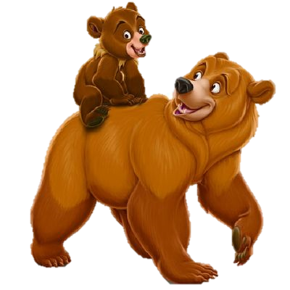


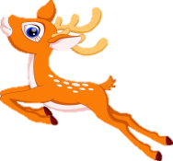


GIẢI CỨU
RỪNG XANH

Slide 4





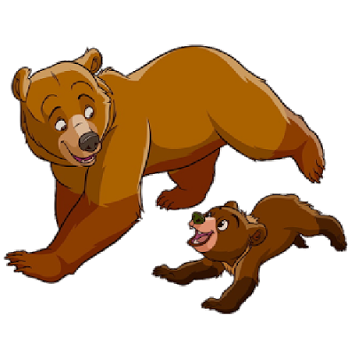
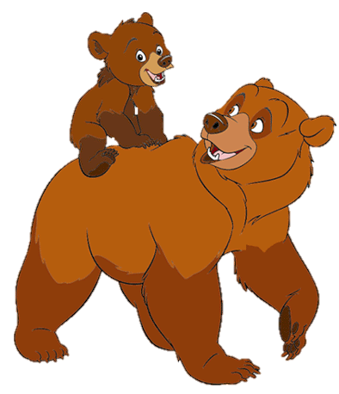
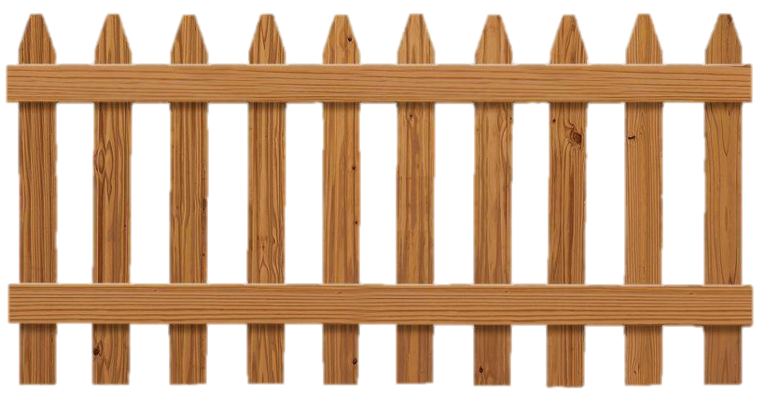
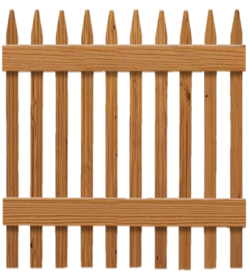
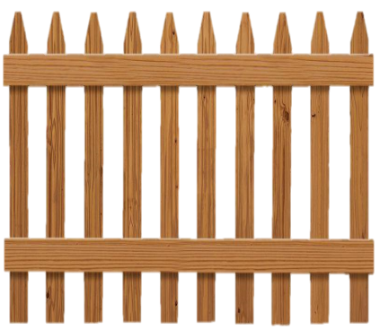
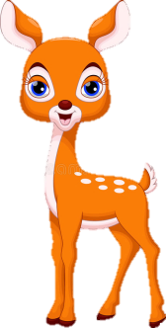



Em hãy giải cứu các loài vật trong rừng thoát khỏi sự bắt giữ của tên thợ săn độc ác bằng cách trả lời đúng các câu hỏi nhé!
POW!

Slide 5



Kết quả của phép tính
22 x 4 = ?
A. 26
B. 28
C. 88
D. 48

Slide 6
Kết quả của phép tính
30 x 3 = ?
A. 60
B.99
C.90
D. 63

Slide 7
Mỗi ngày Nam đọc được 24 trang truyện. Hỏi sau 3 ngày, Nam đọc được bao nhiêu trang truyện?
A. 72 trang
B. 57 trang
C. 62 trang
D. 67 trang

Slide 8
Cô Mai cần 12 giờ để đan xong chiếc mũ len. Hỏi cô Mai cần bao nhiêu giờ để đan được 4 chiếc mũ len như vậy?
A. 58 chiếc
B. 16 chiếc
C. 84 chiếc
D. 48 chiếc

Slide 9
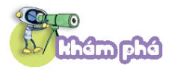
Thứ ba ngày 7 tháng 11 năm 2023
Toán
Bài 24: Gấp một số lên một số lần (T1)
* Bài toán: Việt có 6 quả táo. Số táo của Mai gấp 4 lần số táo của Việt. Hỏi Mai có bao nhiêu quả táo?
6 quả
Bài giải
Tóm tắt
Việt
Mai có số quả táo là:
Mai
6 × 4 = 24 (quả)
? quả
Đáp số: 24 quả
Muốn gấp một số lên một số lần, ta lấy số đó nhân với số lần.
? Muốn gấp một số lên một số lần, ta lấy số đó nhân với số lần.

Slide 10
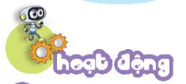
Thứ ba ngày 7 tháng 11 năm 2023
Toán
Bài 24: Gấp một số lên một số lần (T1)
* Bài 1. Số ?
Toán
Số đã cho | 4 | 7 | 11 | 8 | 9
Thêm vào số đã cho 8 đơn vị | 12
Gấp 8 lần số đã cho | 32
15
19
16
17
?
?
?
?
56
88
64
72
?
?
?
?

Slide 11
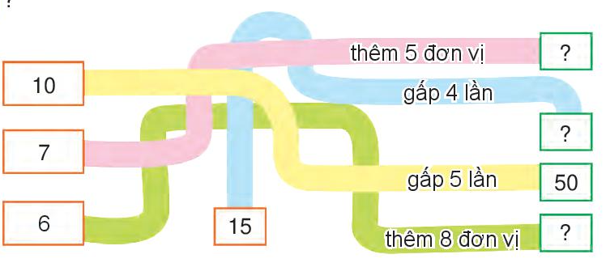
Thứ ba ngày 7 tháng 11 năm 2023
Toán
Bài 24: Gấp một số lên một số lần (T1)
* Bài 2: Số ?
12
60
14

Slide 12
Thứ ba ngày 7 tháng 11 năm 2023
Toán
Bài 24: Gấp một số lên một số lần (T1)
* Bài 3.Năm nay con 9 tuổi, tuổi bố gấp 4 lần tuổi con. Hỏi năm nay bố bao nhiêu tuổi?
Bài giải:
Tóm tắt
9 tuổi
Số tuổi năm nay của bố là:
9 x 4 = 36 (tuổi)
Đáp số: 36 tuổi
Con:
Bố:
? tuổi

Slide 13

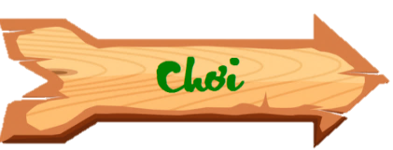



SÓC NÂU NHẶT HẠT DẺ
Chú Sóc nâu đang cố gắng nhặt những hạt dẻ để mang về tổ. Các em hãy giúp đỡ chú Sóc bằng cách trả lời đúng các câu hỏi nhé!

Slide 14

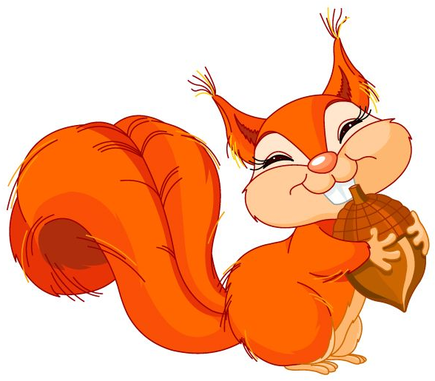



Số 3 gấp lên 5 lần có kết quả là?
A. 13
B. 14
C. 15
D. 16

Slide 15

CHÀO CÁC EM!

Slide 16

TRƯỜNG PTDTBT TIỂU HỌC
THÈN PHÀNG.
TOÁN
LỚP 3D.
NĂM
GẤP MỘT SỐ LÊN MỘT SỐ LẦN
(TIẾT 2).
GIÁO VIÊN:TẢI THỊ HẰNG.

Slide 17
Thứ Ba ngày tháng 11 năm 2023
Toán

Slide 18

KHỞI ĐỘNG
Chúng ta cùng rước đèn cùng thỏ nhé !

Slide 19
Kết quả của phép tính 18 x 2 là :
A. 61
B. 36
C. 26
D. 16

Slide 20
Kết quả của phép tính 17 x 4 là :
A. 68
B. 42
C. 48
D. 21

Slide 21
Kết quả của phép tính 13 x 5 là :
A. 55
B. 65
D. 15
C. 18

Slide 22

TRÒ CHƠI: BẮT BÓNG
6 thêm
5 đơn vị
4 gấp
8 lần
7 thêm
5 đơn vị
5 gấp
5 lần
0 thêm
5 đơn vị
11
32
12
25
5

Slide 23

Thứ Tư ngày 8 tháng 11 năm 2023
Toán
Bài 24: Gấp một số lên một số lần (T2)
Bài 1: Số ?
3
gấp 4 lần
6
gấp 5 lần
30
12
3
6
Thêm 5 đơn vị
11
Thêm 4 đơn vị
7

Slide 24
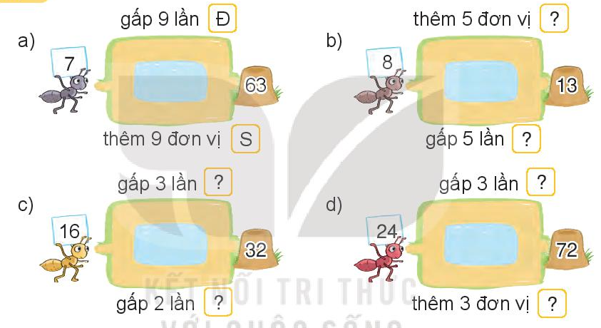
Thứ Tư ngày 8 tháng 11 năm 2023
Toán
Bài 24: Gấp một số lên một số lần (T2)
Bài 2: Đ, S
Đ
S
S
Đ
Đ
S

Slide 25

Thứ Tư ngày 8 tháng 11 năm 2023
Toán
Bài 24: Gấp một số lên một số lần (T2)
Bài 3. Trong phòng có 9 cái bàn. Nam muốn xếp vào mỗi bàn 2 cái ghế. Hỏi Nam cần bao nhiêu cái ghế?
Tóm tắt
Bài giải
1 cái bàn: 2 cái ghế
Nam cần số cái ghế là :
9 x 2 = 18 (cái ghế)
Đáp số: 18 cái ghế
9 cái bàn: ? cái ghế

Slide 26
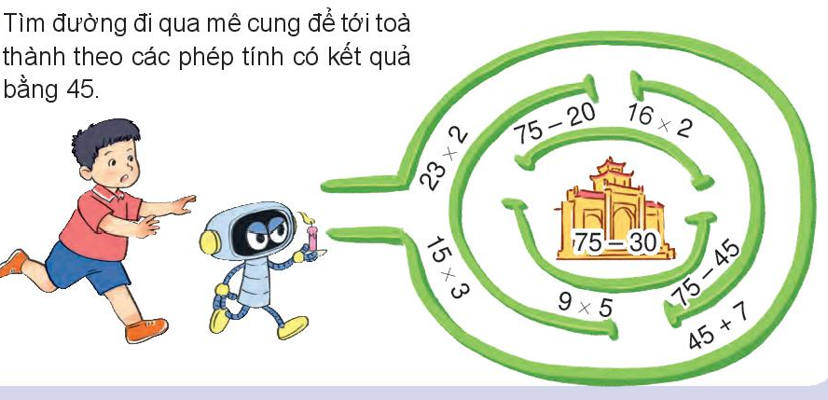
Thứ Tư ngày 8 tháng 11 năm 2023
Toán
Bài 24: Gấp một số lên một số lần (T2)
Bài 4:

Slide 27
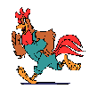



Thứ Tư ngày 8 tháng 11 năm 2023
Trò chơi: AI NHANH HƠN?
Toán
Bài 24: Gấp một số lên một số lần (T2)

Slide 28
Đề bài cho biết:
6 kg gấp 9 lần thì được bao nhiêu ki-lô-gam?
Đáp án : 54 kg

Slide 29
Số đã cho là 3 nhiều hơn số đã cho 6 đơn vị
Đáp án : 9

Slide 30
Các bạn!
Phương Anh có 8 viên bi, anh Cường nhiều gấp 4 lần Phương Anh. Vậy anh Cường có bao nhiêu viên bi ?
Đáp án : 32 viên bi

Slide 31
CHÀO CÁC EM!

